Slide 1
МУНИЦИПАЛЬНОЕ БЮДЖЕТНОЕ ДОШКОЛЬНОЕ ОБРАЗОВАТЕЛЬНОЕ УЧРЕЖДЕНИЕ ДЕТСКИЙ САД КОМБИНИРОВАННОГО ВИДА № 14 «КОЛОБОК» ГОРОДА ТИХОРЕЦКА МУНИЦИПАЛЬНОГО ОБРАЗОВАНИЯ ТИХОРЕЦКИЙ РАЙОН
«Создание модели
взаимодействия дошкольного
учреждения с родителями
«МиР»: Мы и Родители»
Руководитель проекта
Заведующий
Дьяченко Инна Сергеевна
2-й квартал 2025 г.

Slide 2
Объект инновационной деятельности: процесс взаимодействия дошкольного учреждения и семьи
Предмет инновационной деятельности: методы, формы, технологии в работе с родителями как единая комплексная модель
Цель: разработка и апробация комплексной модели успешного взаимодействия дошкольного учреждения и семьи путем внедрения интегрированных форм детско-родительской деятельности в образовательном пространстве ДОУ
Вовлечение родителей в образовательный процесс и внедрение наиболее эффективных форм работы
Создание условий для творческого самовыражения, самореализации всех участников образовательного процесса через совместные детско-родительские мероприятия
Повышение профессиональных компетенций педагогов в рамках взаимодействия с семьями воспитанников

Slide 3
Планирование работы путем распределение мероприятий по направлениям с охватом всех образовательных областей в соответствии с ФГОС
1
НОВИЗНА ПРОЕКТА
Сотрудничество с родителями строится на личностно-ориентированном подходе, т.е. с учетом свободы выбора родителями форм взаимодействия
.
2
3
Внедрение новых форм работы с родителями
Привлечении творческого потенциала родителей с целью создания комплексной модели детско-родительской деятельности
.
4

Slide 4
ИЗМЕРЕНИЕ И ОЦЕНКА КАЧЕСТВА

Slide 6
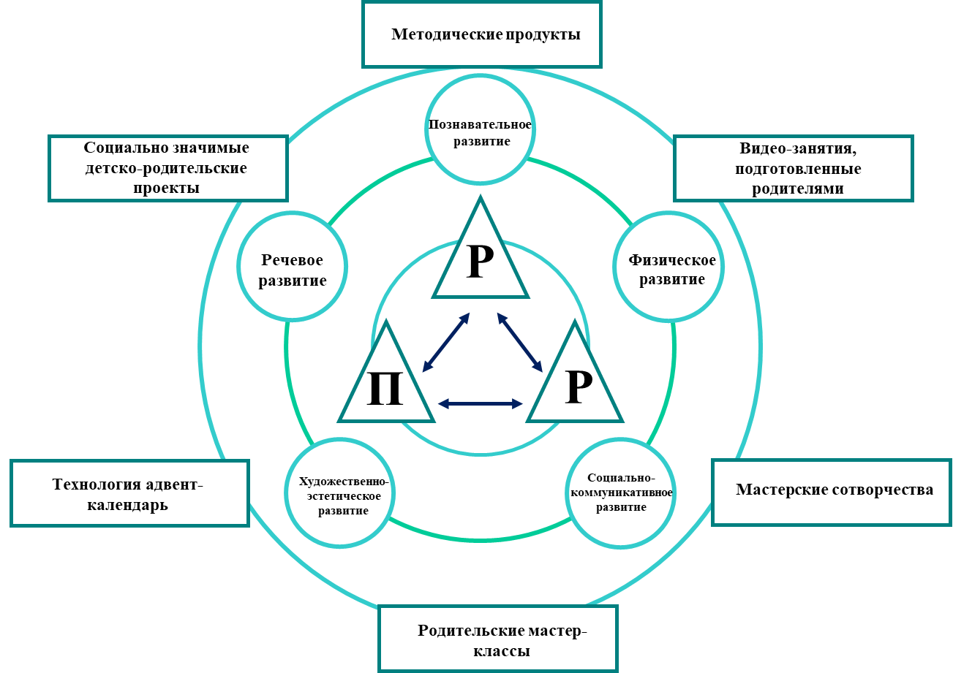
МОДЕЛЬ РАБОТЫ ПО ОСНОВНЫМ НАПРАВЛЕНИЯМ РАЗВИТИЯ РЕБЕНКА НА ОСНОВЕ СОБЫТИЙНОГО ПОДХОДА С УЧЕТОМ АПРОБИРОВАННЫХ ФОРМ ВЗАИМОДЕЙСТВИЯ

Slide 7
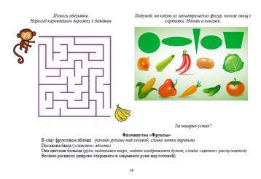
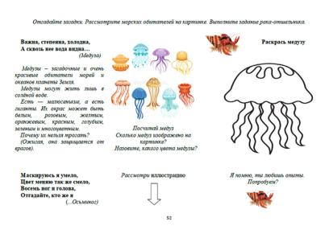
МЕТОДИЧЕСКИЕ ПРОДУКТЫ
Серия из 6 альбомов «Семейные путешествия по темам недели»
Дидактическое пособие содержит тематические задания, включающие разные виды деятельности, для совместной работы взрослых с детьми по закреплению пройденных тем недели в детском саду или их самостоятельному изучению.
Материал, предлагаемый на страницах серии альбомов, дает возможность повысить интерес детей к изучаемым темам, способствует более легкому и быстрому закреплению знаний.
Тематические задания помогают развивать память, мышление, воображение и речь ребенка, учат устанавливать причинно-следственные связи, развивают мелкую и общую моторику.

Slide 8
МЕТОДИЧЕСКИЕ ПРОДУКТЫ
Дидактическое пособие предназначено для совместных занятий родителей и детей, позволяет творчески подойти к изучению алфавита, расширить словарный запас ребенка, развить внимание, мышление и мелкую моторику рук.
Задача пособия - оказать практическую помощь родителям в формировании и развитии у ребенка дошкольного возраста внимания. Выполняя интересные задания, ребенок учится концентрировать внимание на конкретном задании, становится более аккуратным и усидчивым.
Данные тетради содержат лексический и иллюстративный материал, предназначенный для автоматизации звуков [c] и [л] соответственно, и могут использоваться родителями для закрепления в речи уже поставленного звука.

Slide 9
МЕТОДИЧЕСКИЕ ПРОДУКТЫ
Практическое пособие содержит описание опыта работы педагогов в данном направлении, а также необходимое документальное сопровождение для воплощения проекта в любом другом дошкольном образовательном учреждении.
В методическом пособии описан опыт нестандартного подхода к вовлечению родителей в образовательный процесс. В пособие включены готовые к использованию адвент-календари и отдельные задания, которые педагоги смогут включить в свои разработки.
Методическая разработка содержит теоретическую и практическую информацию о построении эффективной модели взаимодействия дошкольного образовательного учреждения с семьями воспитанников в рамках ФГОС ДО.

Slide 10
МБДОУ № 8 г. Тихорецк
МБДОУ № 11 г. Тихорецк
МБДОУ № 1
ст. Новопокровская
МБДОУ № 38
ст. Алексеевская
МБДОУ № 8
с. Белая глина
МБДОУ № 4
г. Тихорецк
МБДОУ № 3
ст. Калниболотская
Новопокровского района
МБДОУ № 39
пос. Незамаевский
Новопокровского района
МБДОУ № 14
г. Тихорецка
МБДОУ № 18
ст. Терновская
МБУДО ДХШ
г. Тихорецк
МБДОУ № 18 г. Тихорецк
МБДОУ № 3 г. Тихорецк

Slide 11
Трансляционная деятельность инновационного опыта ДОУ
Функционирование центра по интересам для педагогов ДОО Тихорецкого района по теме инновационной деятельности
Победители конкурса среди педагогов Юга России «Великая война – великая победа», организатор журнал «Няня.рф»
Всероссийская педагогическая конференция «Сотрудничество ДОУ с семьями воспитанников: реализация новой системы взаимодействия по освоению требований ФГОС ДО»
Сборник научно-методических статей с международным участием «Дошкольное образование: педагогический поиск.»
Сборник материалов Всероссийской научно-практической конференции с международным участием «Дошкольное образование в России: результаты нового времени и взгляд в будущее»,
Участие в Международной научно-практической конференции «Образование в современном мире. Новые вызов времени»
Участие во всероссийской онлайн-конференции для педагогов «Современное образование
Сборник материалов международной научно-практической конференции «Современного образования: анализ опыта и тенденций»

Slide 12
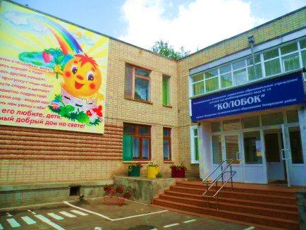
БЛАГОДАРИМ ЗА ВНИМАНИЕ!
Адрес: 352121, Краснодарский край,
г. Тихорецк, ул. Калинина, 26
Телефон: 8(86196) 7-51-69
E-mail: mdou14kolobok@yandex.ru
Сайт: https://kolobok.tvoysadik.ru

